Slide 1
UNIVERSIDADE FEDERAL DE SERGIPE CENTRO DE CIÊNCIAS BIOLÓGICAS E DA SAÚDE DEPARTAMENTO DE EDUCAÇÃO FÍSICA
PROMOÇÃO DE SAÚDE NA ESCOLA POR MEIO DA DINAMIZAÇÃO DA SALA DE AULA
Proposição e acompanhamento das atividades
Josefa Graziele Santos Santana
Orientador: Danilo Rodrigues Pereira da Silva

Slide 2
INTRODUÇÃO
Recomendações de atividade física para crianças: Pelo menos 60 minutos/diários de Atividades Físicas moderadas a vigorosas WHO (2010)
Atividade Física Comportamento Sedentário
No Brasil, 64% do tempo que as crianças passam na escola são despendidos em comportamento sedentários
da Costa et al (2017)

Slide 3
INTRODUÇÃO
Objetivos
Dinamizar o ambiente de sala de aula;
Aumentar os níveis de atividade física e redução do tempo sentando;
Melhorar o aproveitamento das aulas e melhoria do rendimento escolar.

Slide 4
METODOLOGIA
Uma escola da Rede Municipal de Ensino de Aracaju
Quatro turmas do 2º ano do Ensino Fundamental
Intervenção
Avaliação Inicial
Avaliação Final

Slide 5
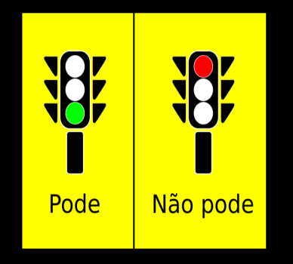
METODOLOGIA
Avaliações
Antropométrica
Níveis de atividade física
Níveis de comportamento sedentário
Avaliação cognitiva
Verbruggen e Logan (2008)
Shepard e Metzler (1971)
Treisman (1977)

Slide 6
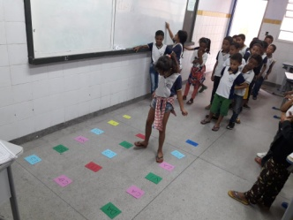
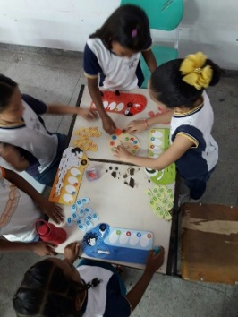
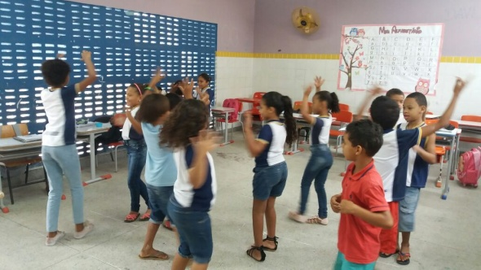
METODOLOGIA
Intervenção pedagógica dinâmica
Conteúdos pedagógicos de forma dinâmica
Baú de atividades
Ficha de acompanhamento

Slide 7
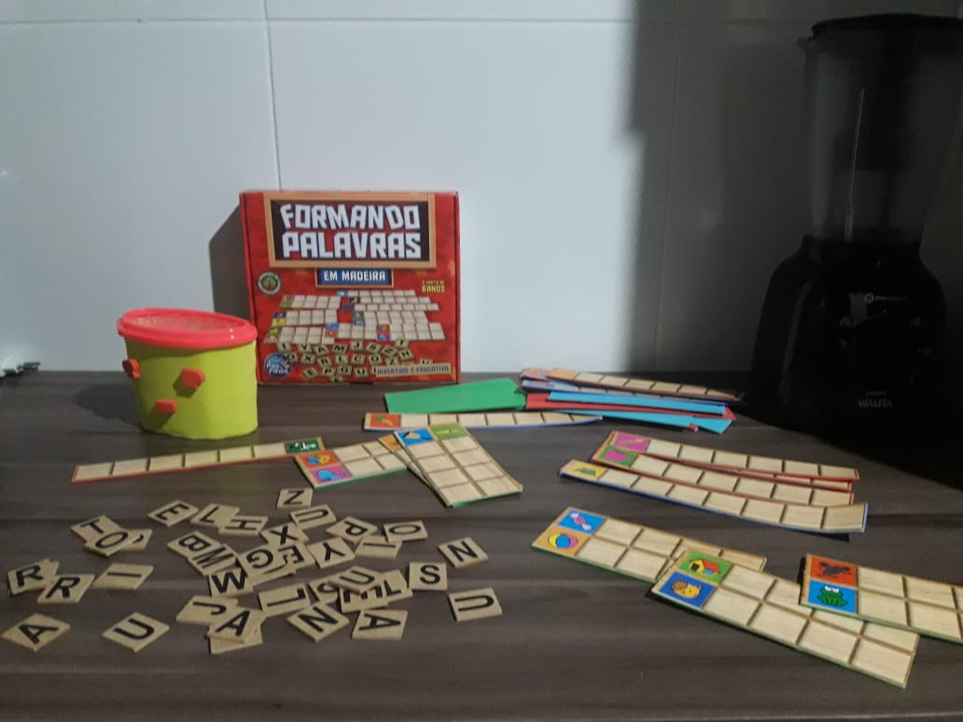
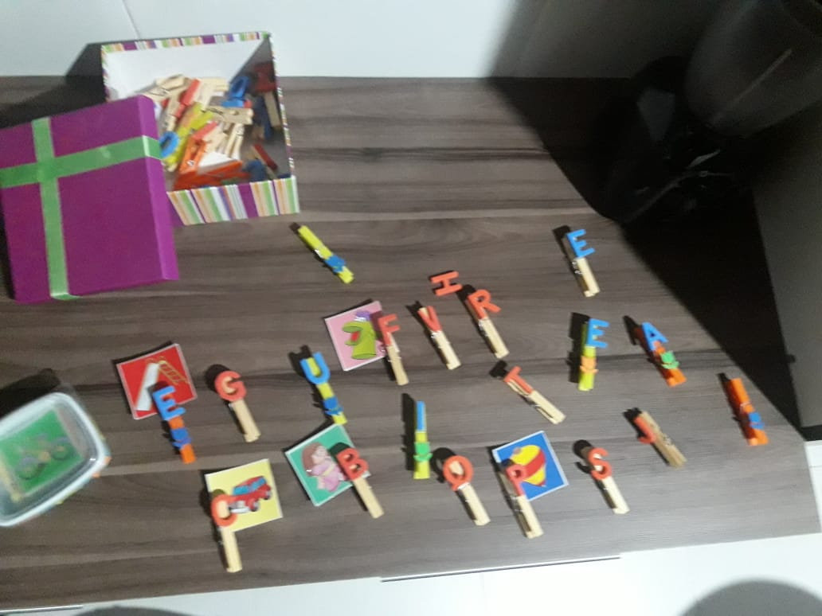
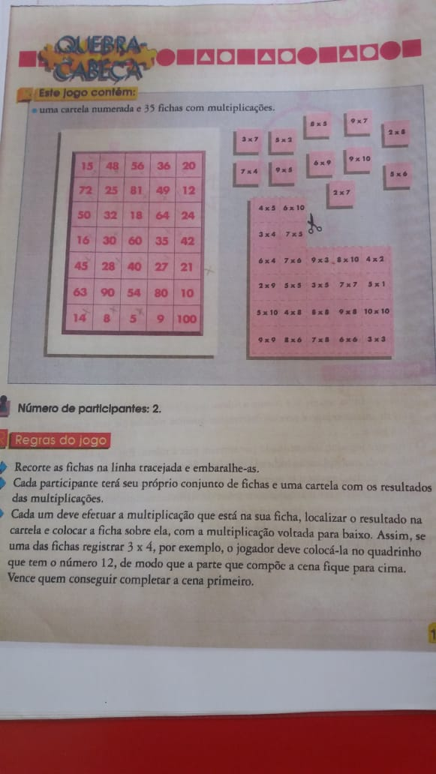
RESULTADOS

Slide 8
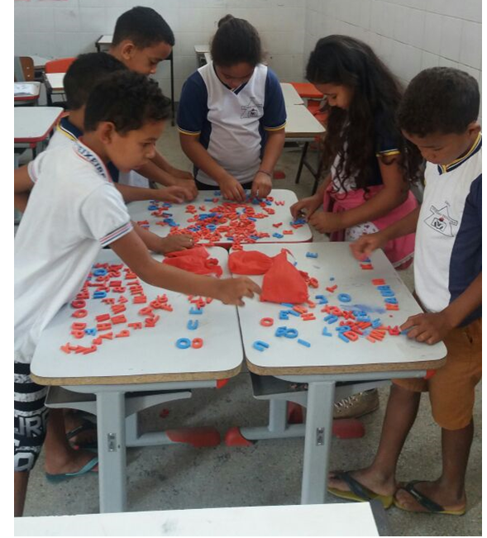
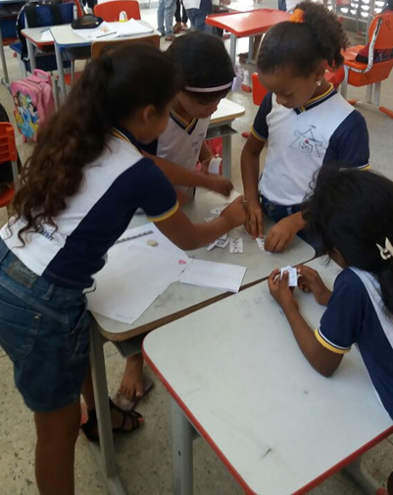
RESULTADOS

Slide 9
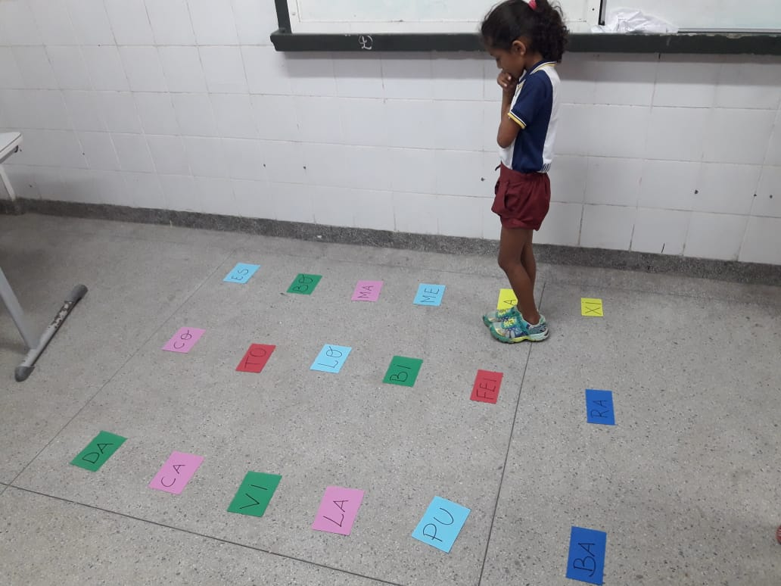
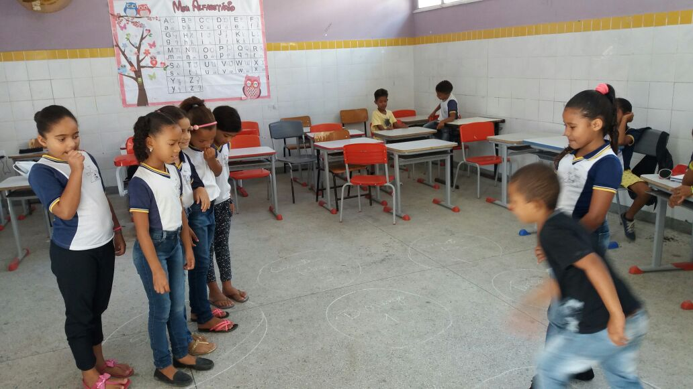
RESULTADOS

Slide 10
CONSIDERAÇÕES FINAIS
As atividades realizadas foram bem aceitas e atingiram o objetivo de dinamização da sala de aula;
Esperamos dar continuidade nas ações, além de expandi-las para outras turmas/escolas;
As experiências oriundas do presente projeto indicam caminhos profícuos de aplicação dos conhecimentos produzidos pela Universidade à população.

